Slide 1
Determinação de percursos Casa-Escola e Escola-Casa baseados no pgRouting
César Barata – cbarata@municipia.pt

Slide 2
Quem pode requerer subsídio para o Transporte Escolar?
Beneficiam de subsídio de transporte escolar todos os alunos dos ensinos básico e secundário, residentes no Concelho, e que sejam abrangidos pelos critérios de atribuição do mesmo. A seleção dos candidatos é da competência do Município e tem em atenção o Decreto-Lei nº 299/84, de 5 de Setembro e respeita os critérios aprovados expostos no Plano Municipal.
Critério Distância:
“se residirem a mais de 3 km ou de 3,5 km do estabelecimento de ensino“

Slide 3
Determinação de percursos Casa-Escola e Escola-Casa baseados no pgRouting
A determinação de percursos e o cálculo de distâncias entre dois locais encontra-se disseminada na internet através de diferentes fornecedores, como é o caso do Google Maps, Bing Maps, OpenStreetMaps, entre outros.
A utilização das APIs dos vários fornecedores existentes no mercado para determinar percursos é a forma mais simples de construir uma solução customizada para a determinação do percurso entre dois pontos.

Slide 4
Determinação de percursos Casa-Escola e Escola-Casa baseados no pgRouting
No entanto, esta opção apresenta algumas desvantagens:
Limitações associadas ao licenciamento;
Reduzida flexibilidade na gestão e atualização da rede que suporta os percursos.

Slide 5
Teste 1 – Comparar Plataformas

Slide 6
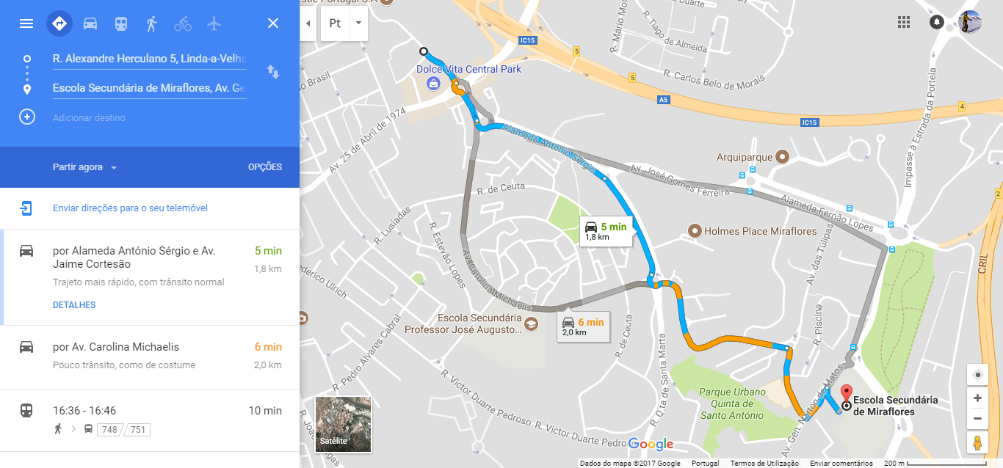
Google Maps - Percurso casa - escola

Slide 7
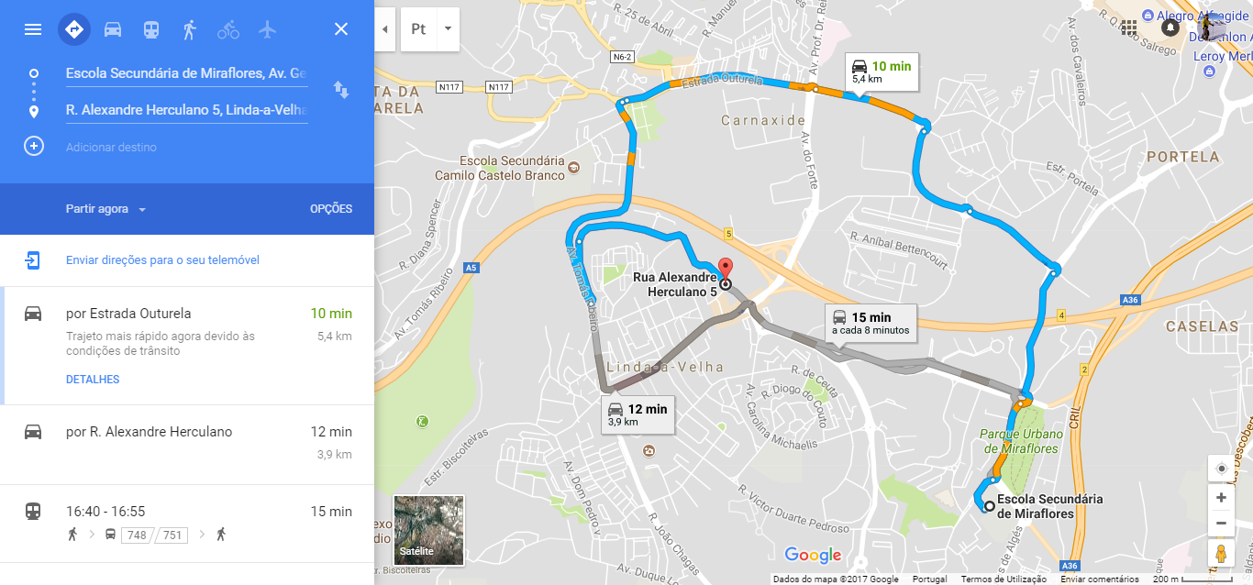
Google Maps - Percurso escola - casa

Slide 8
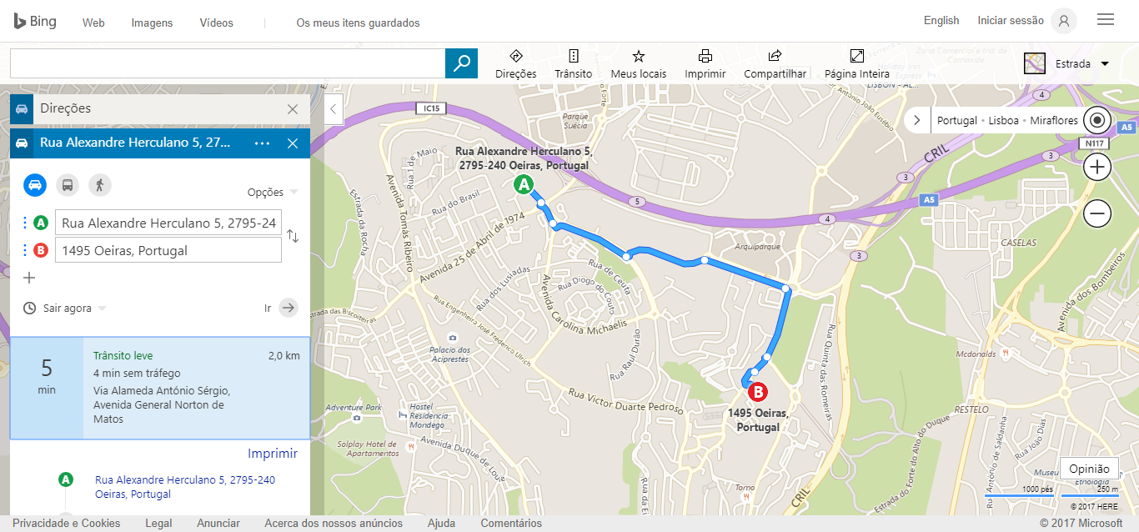
Bing Maps - Percurso casa - escola

Slide 9
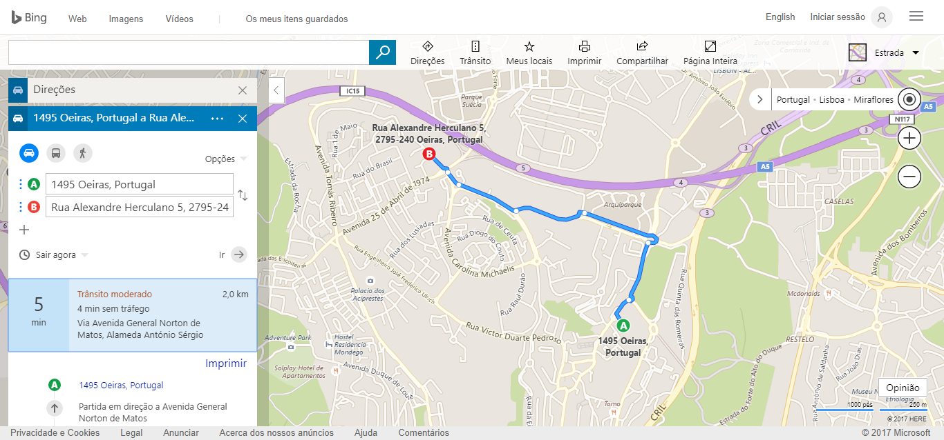
Bing Maps - Percurso escola - casa

Slide 10
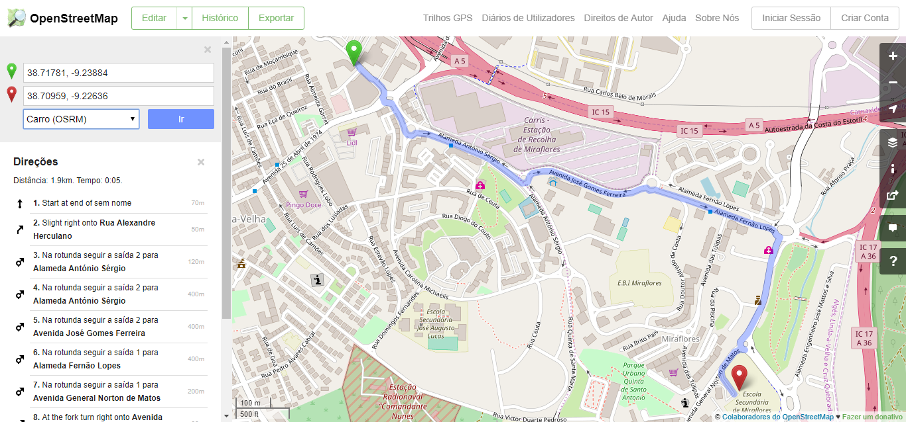
OpenStreetMaps - Percurso casa - escola

Slide 11
OpenStreetMaps - Percurso escola - casa

Slide 12
Teste 2 – Fiabilidade

Slide 13
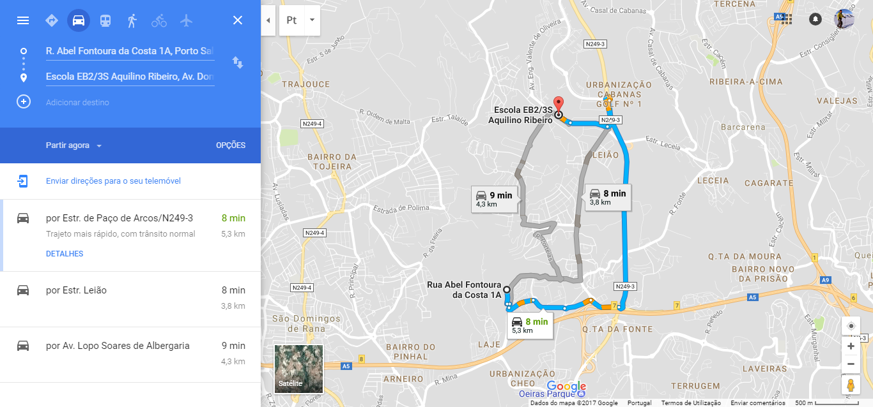
Google Maps - Percurso casa - escola

Slide 14
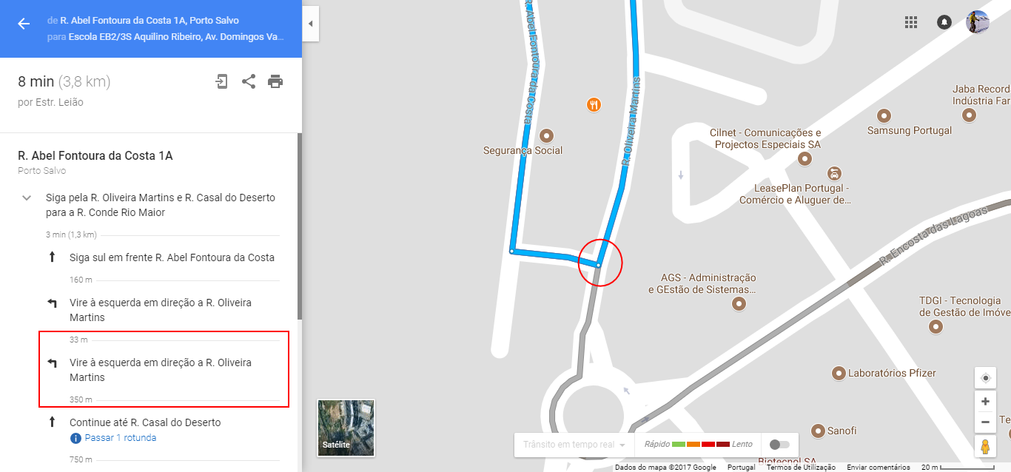
Google Maps - Percurso casa – escola erro de trânsito

Slide 15
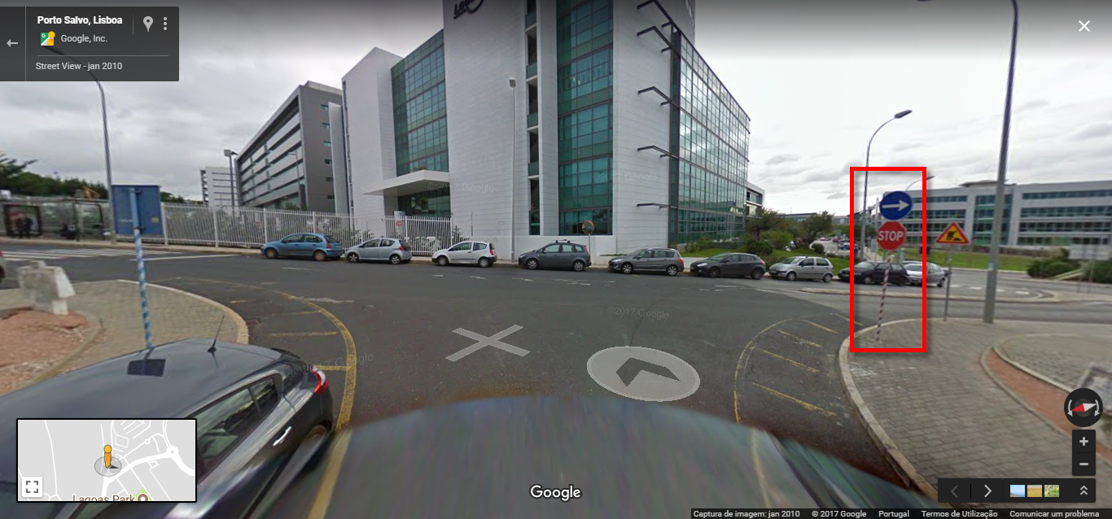
Google Maps - Percurso casa – escola (Obrigatório voltar à direita)

Slide 16
App Calculo de Subsidio de transporte escolar

Slide 17
Determinação de percursos Casa-Escola e Escola-Casa baseados no pgRouting
Para determinação de percursos Casa-Escola e Escola-Casa e cálculo das distâncias para efeito de atribuição de subsídios de transporte pelos municípios foi desenvolvida uma solução web baseada na livraria pgRouting, tirando partido da base de dados PostGIS/PostgreSQL.
Com a solução desenvolvida foi possível verificar a facilidade de atualização dos atributos da rede a partir do QGIS e o cálculo dinâmico do parâmetro “custo”.

Slide 18
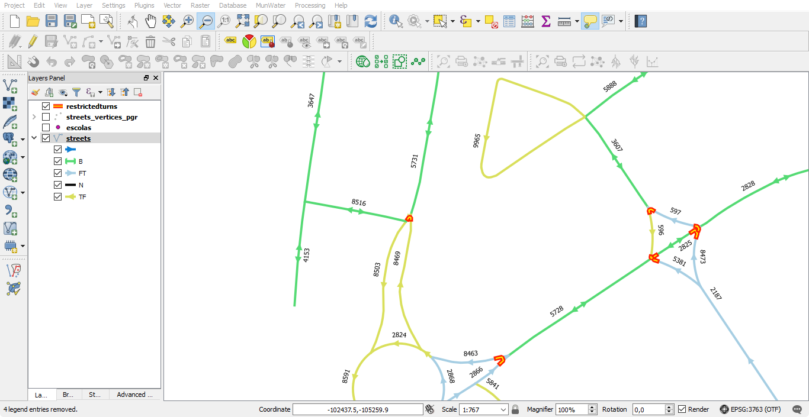
QGIS – edição da rede viária

Slide 19
Infraestrutura aplicacional
Camada Dados
PostgreSQL
Camada Aplicacional
Geoserver
Camada Cliente
QGIS
Postgis
GeoWebCache
OpenLayers
+
ExtJs
PgRouting
Apache Tomcat

Slide 20
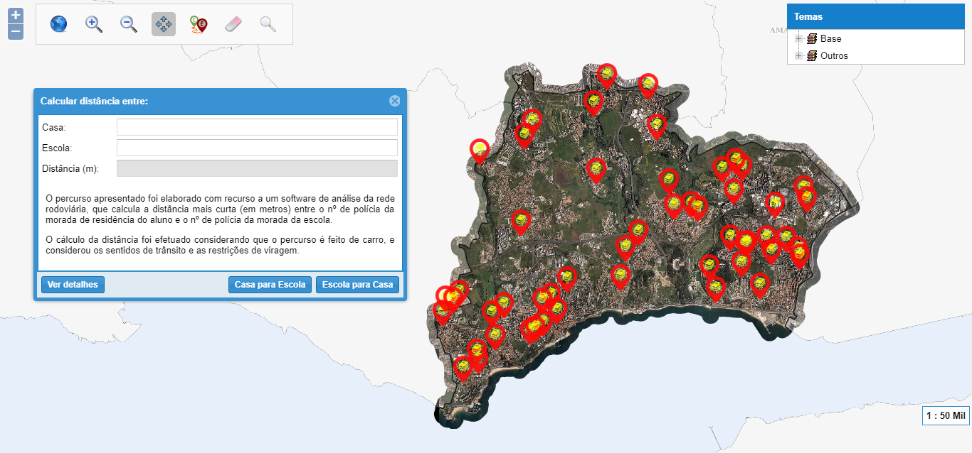
App Calculo de Subsidio de transporte escolar

Slide 21
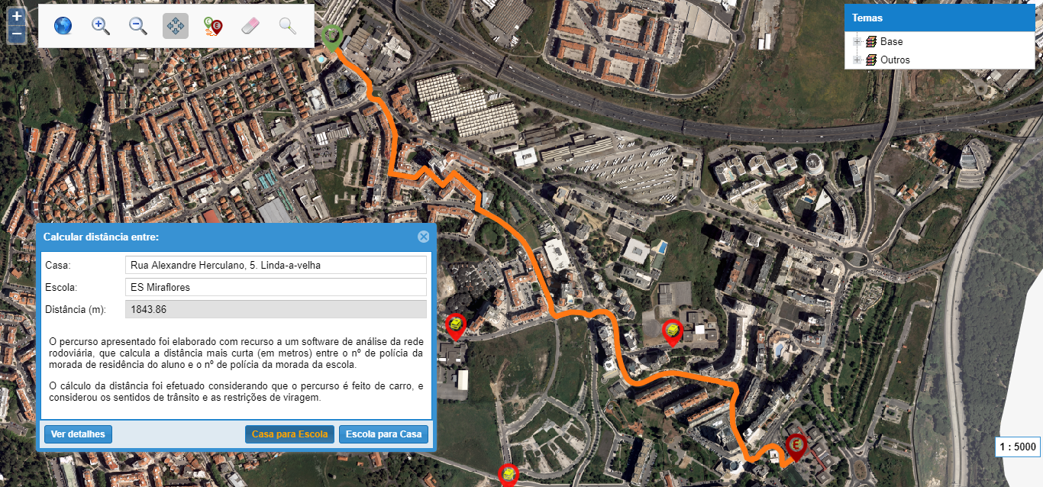
pgRouting - Percurso casa - escola

Slide 22
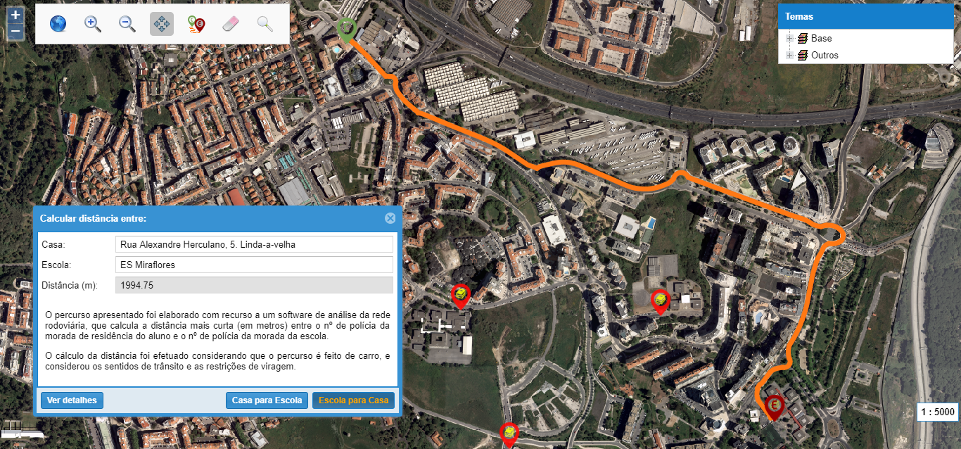
pgRouting - Percurso escola - casa

Slide 23
Obrigado
César Barata – cbarata@municipia.pt

